Slide 1


引领智能IP网络
华为SD-WAN高层主打胶片
广域网络营销运作部

Slide 2
企业互联迈入5G+SD-WAN时代
华为SD-WAN解决方案，打造企业上云宽管道
成功案例

Slide 3


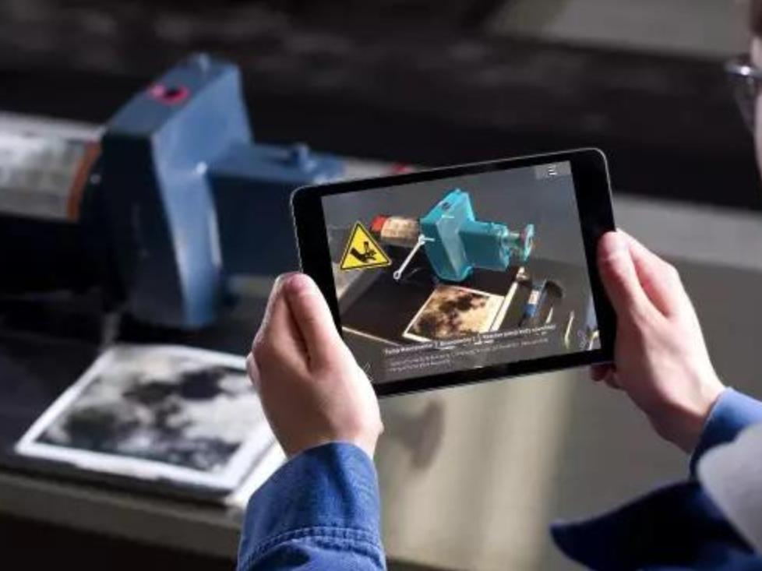

商业驱动：更多的企业在转型过程中对网络提出更高诉求
全球化
分支机构快速扩张
数字化
AI，AR/VR成常态，联网终端数爆增
云化
2020年，85%企业业务上云
更大带宽
10~100M 专线 🡪 100M~10G 混合链路
更优体验
IaaS/SaaS, AI, AR/VR体验优化
更高效率
加速TTM，运维自动化
更大带宽，更优体验，更高效率的企业分支互联

Slide 4
技术驱动：5G和SD-WAN为代表的新技术正在赋能分支互联
5G + SD-WAN
（L3~L7）
多功能融合
（L2~L4）
纯路由
（L2~L3）
+5G, SD-WAN
+应用识别和优化
+Wi-Fi，LTE ,安全，VPN，语音…
+路由，交换
+Wi-Fi，LTE ,安全，VPN，语音…
+路由，交换
+ 路由，交换
分支互联将原生支持5G+SD-WAN技术，从L2~L4路由转发向L3~L7应用体验保障升级

Slide 5


商业和技术双轮驱动助推企业分支互联迈入5G SD-WAN时代
5G SD-WAN
带宽需求：>100M
5G/Fiber灵活联接
TTM：数月到数天
应用优化策略
互联体验超低时延
自动化管理和部署
数字化变革
5G已来
全球化运营
双轮驱动
5G/LTE/3G
数字化体验
商业
技术
SD-WAN
更优的业务体验
更高的管理效率
云化转型
应用体验保障
Notes:
出行正处于产业变革期，未来出行是建立在智能的车和聪明的路基础上的车路合作式智能交通。ICT技术将使能这一场变革。
智能的车，就是一个智能移动空间，无缝联接人-车-家，基于智能计算平台和各种智能终端，带给人们智能驾乘体验。
聪明的路，是指道路设施的数字化和智能化，包括智能交通灯，路侧雷达、摄像机，道路标识数字化等等。
车路合作式智能交通，是实现无人驾驶的必由之路，ICT技术将实现车路信息的实时交互与感知，使得车路主动双向互动成为标配。
**********************************
Slide Owner: Luo Cai （00231878), Corporate MKT
Latest update: Jan, 2019
Recommended target audience: all
**********************************

Slide 6
企业互联迈入5G+SD-WAN时代
华为SD-WAN解决方案，打造企业上云宽管道
成功案例

Slide 7

华为在分支互联领域的持续探索，“厚积薄发”
AR G3发布
多核架构，多接口
首款ICT融合网关发布
基于SDN的敏捷分支
CloudVPN发布
面向中小企业的分支创新
SD-WAN发布
全系列CPE/uCPE/vCPE
5G SD-WAN
2010
2014
2016
2017
2020
Router3.0~4.0
Router5.0
VRP
VPN
0接触开局
uCPE
网络编排
高性能
传统接口
NFV
LTE/3G
ICT融合
Overlay
应用选路
5G
多核架构
SDN
vCPE
WOC
安全
Wi-Fi
敏捷控制器
可视化
xPON
应用识别
AI
Bonding
华为分支互联二十年，扎扎实实的积累，“厚积” 而“薄发”
Notes:
AI是一种技术，华为云致力于将AI和企业实际业务场景深度结合，提供华为云EI（Enterprise Intelligence）服务和EI智能体解决方案，用AI技术解决企业实际业务问题。
EI ModelArts是华为云提供的一站式普惠AI开发平台。通过“极快” （图像识别训练全球最快）和 “极简”（通过创新的ExeML自动学习技术）实现0代码AI模型开发
华为云提供EI Advanced API的丰富接口。这些接口有两个特点，全领域覆盖（支持全域的AI能力开发，即支持视频，图片，语言和文本等）；“零门槛”，企业应用的开发人员能很简单的使用这些API接口。
华为云除了面向开发者提供一站式普惠AI开发平台，和面向企业应用提供EI API服务外，结合行业Know how和企业生产运营的大数据，面向工业，交通，城市等行业场景提供EI 智能体解决方案。
华为云是目前国内唯一的提供AI全栈全场景能力的云服务商。
华为云EI ModelArts，从0到1开发训练AI模型，通过“极快”和“极简”实现普惠AI。华为云EI ModelArts一站式AI开发平台，提供海量数据预处理及半自动化标注、大规模分布式训练、自动化模型生成，以及端-边-云模型按需部署能力，管理全生命周期 AI 工作流。
图像识别训练全球最快（By 斯坦福大学 DAWN Benchmark测试）；通过创新的ExeML（自动学习）技术，，实现0代码极简AI模型开发。
**********************************
Slide Owner: Gaoshijie（00477859） Cloud BU MKT
Latest update: Jan, 2019
Recommended target audience: all
**********************************

Slide 8
技术积累带来好的市场表现，良好市场表现反哺技术创新
主流厂商增长最快
持续的技术创新反哺
单位：M$
331
CARG：25%+
海外217
AI识别
联接创新
方案创新
转发架构
产品创新
AI优化
中国114
xGPON
协议
10GE
AI运维
2015
2016
2017
2018
2019
No.1 中国企业路由器市场 NO.2全球企业路由器市场
TOP5 SD-WAN供应商 50000+ 全球客户
20% 研发投资-销售收入比 11% 研发投资增长

Slide 9


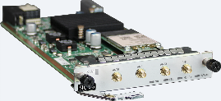

5G SD-WAN三大亮点：5G上行，3倍业界性能，优体验
5G SD-WAN三大亮点
①5G上行
首个企业级5G上行接入路由器
②3倍业界性能
经Tolly和泰尔测试认证
③品质体验
应用优化，极简运维
NetEngine AR6000全系列支持5G
视频
优化
可视运维&ZTP
SD-WAN
900Mbps(下行)/230Mbps(上行)*
双卡单待
NSA/SA，5G/4G/3G
性能
3倍于友商
应用
选路
安全
组网
5G板卡
ZTP&可视化运维，分钟级网络开通
视频优化：A-FEC，丢包20%不卡顿
*未开启5G上行测试速率

Slide 10

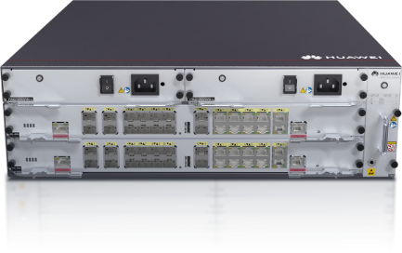
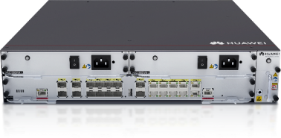
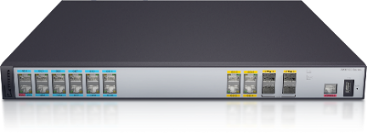
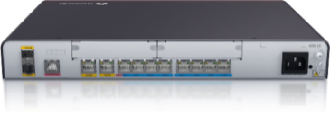
5G上行
全系列NetEngine AR6000支持5G，为企业构建5G高速园区出口
全系列NetEngine AR6000支持5G，为不同规模企业分支构建5G高速网络出口
可插拔式5G 板卡
NetEngine
AR6121
NetEngine
AR6140
NetEngine
AR6280
NetEngine
AR6300
万兆上行&多业务
中小型分支
高性能多接口 & 双电源冗余
中型分支
3倍业界性能 & 双电源冗余
总部/大型分支
3倍业界性能 & 双主控双电源
总部/大型分支
Notes:
在我们新建的云数据中心的一个2000台节点的可用区中，我们采用华为的SDN解决方案，同等规模，如果按照传统模式部署，需要至少2周完成基础的网络配置和连通性验证，在AC控制器配合ZTP功能的帮助下, 实现了整体网络的零配置上线，以及overlay配置的自动下发，基础网络交付缩短至3天之内，业务配置的发放更是可以做到分钟级。极大减轻了资源交付阶段的压力，但是这样还不够，资源交付了，接下来面对的就是业务的上线和伸缩：那么问题来了：业务意图与最终的网络的配置之间往往存在巨大的鸿沟。

Slide 11
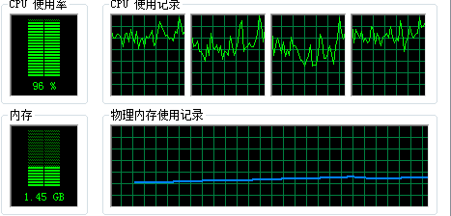
3x业界性能
3倍业界性能：创新CPU+NP+硬件加速器异构转发架构
全业务智能时代需要高性能转发
创新异构转发，3x业界的转发性能
企业带宽需求指数级增长，性能需求 > 100Mbps
100Mbps~
SA加速器
IoT/VR
match
10.20.11.200
∑
QoS加速器
…
4K/8K
10.20.11.220
1~10Mbps
Cloud/AI
10.30.11.210
10.20.22.200
match
SEC加速器
~1Mbps
CRM
CRM
10.20.22.220
ERP
ERP
10.30.22.210
ACL/FIB
Optimization加速器
Email
Email
Email
办公互联时代
业务专线时代
全业务智能时代
首次引入专业NP
多核CPU分流负荷
独有硬件加速器
SA, QoS, IPSec, 优化加速
传统路由器开启 SD-WAN性能下降80%
传统WAN
SD-WAN
选路
L3流量超快转发
NP卸载L3流量，内置自研芯片加速算法，提升ACL，FIB等原子操作速度
L4~L7业务处理
基于流量路由，QoS，VPN，安全等策略预计算分流保序，绑定多核并行处理，发挥多核优势
特定业务硬件加速
独立硬件逻辑模块，不占用CPU，单业务处理效率2倍
路由
监控
HQoS
L3
Package
识别
优化
VPN
QoS
VPN
L4~L7
Application
安全
性能需求：●●
性能需求：●●●●●
Notes:
架构，芯片，算法，

Slide 12
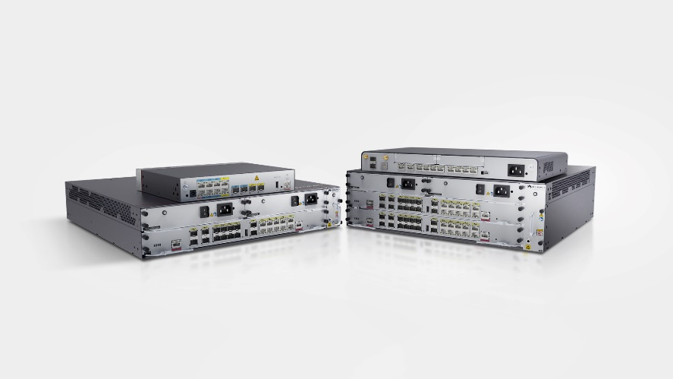

3x业界性能
Tolly实测： NetEngine AR转发性能全面领先友商
Tolly实测：全系列NetEngine AR，3大性能指标全面领先友商
实测数据超过华为彩页宣称值
无需购买License，实测数据领先友商三档License性能值
中立第三方
国际权威测评机构 · 美国
AR6121：在友商同档次设备叠加最高性能License前提下，3 大性能指标仍为友商同档次性能2~5倍
基础性能（ IMIX ）
IPSec性能（ IMIX ）
带业务（Qos & ACL & NAT）性能
2x
5x
4x
4G
2.32G
2.32G
2G
650M
456M
友商
华为 AR6121
友商
华为 AR6121
友商
华为 AR6121
Notes:
1、得益于内置华为自研Solar芯片，经国际权威的第三方测评机构Tolly的测试，华为全系列5G AR转发性能全面领先C。
2、以NetEngine AR6121为例，在C同档次设备叠加最高性能License的前提下，包括基础性能，IPSec性能，带业务性能的3 大性能指标仍为C同档次性能2~5倍，全面碾压C。

Slide 13






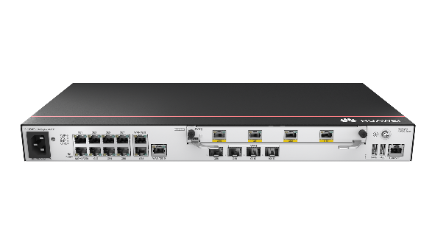
品质体验
品质体验：SD-WAN提供最优的管理和应用体验
NetEngine SD-WAN：多分支多云安全互联
客户价值
极简运维体验：ZTP部署，可视管理，导航式配置
5分钟
VS
30分钟
自动化
华为：ZTP部署，导航式配置
Other：传统配置
站点开局
网络编排
应用策略
可视运维
品质应用体验：应用级智能选路&A-FEC
5G（230M UL，900M DL）
A-FEC：20%丢包视频不卡顿
视频类业务
AI业务
VS
5G
云
华为：20%丢包不卡顿
Other：2%丢包即卡顿
NetEngine AR
应用级智能选路
核心生产业务
应用级智能选路，关键应用最优链路保障
企业分支
专线（2~4M）
VS
华为
传统

Slide 14






品质体验
全流程自动化，即插即用
故障定位
可视化运维
小时
分钟
基于GIS地图的网络监控，应用/链路/站点/整网状态可视
网络自动巡检，精准告警信息邮件通知
可视化
GIS地图
45+报表
告警
巡检
全流程自动化
业务配置
30
分钟
5
分钟
全流程自动化
站点创建
链路打通
拓扑编排
选路策略
QoS调度
安全防护
模板化，流程化的站点和网络拓扑配置
应用为中心的选路，QoS和安全策略
即插即用
邮件
注册中心
设备上线
多场景ZTP开局
ZTP
小时
分支
DHCP
USB
分钟
丰富ZTP开局方式，设备即插即用

Slide 15

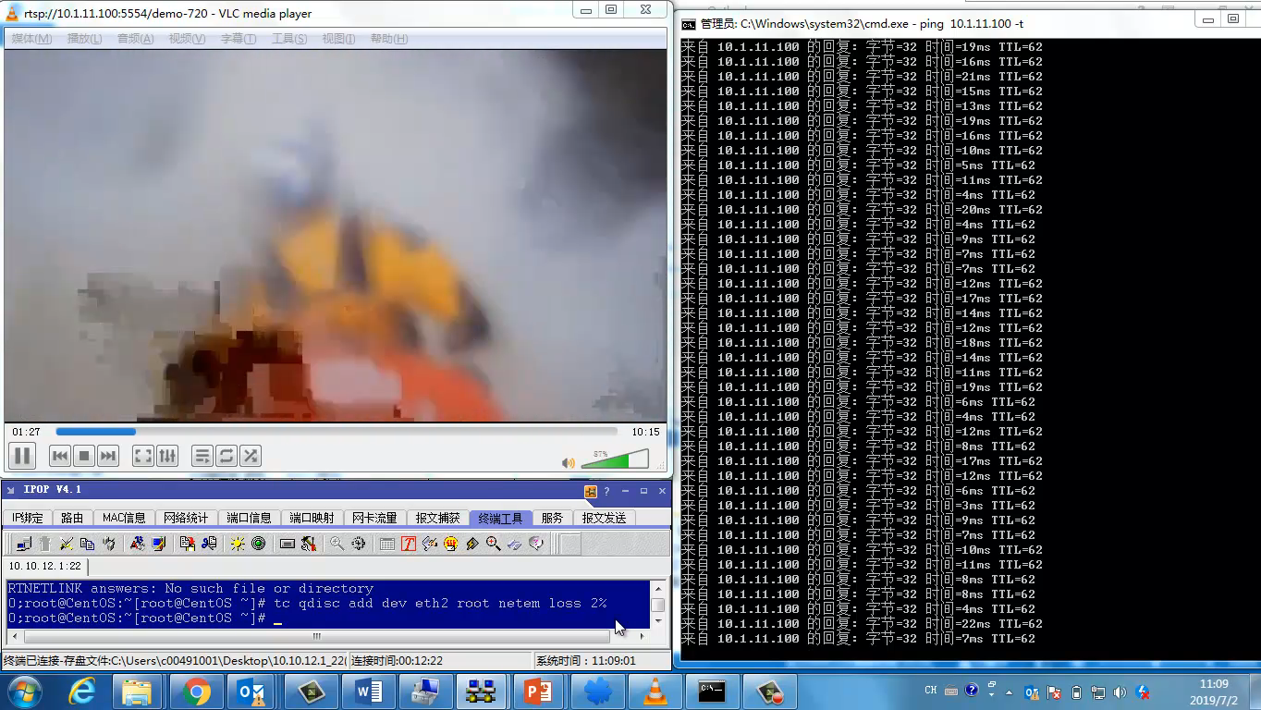
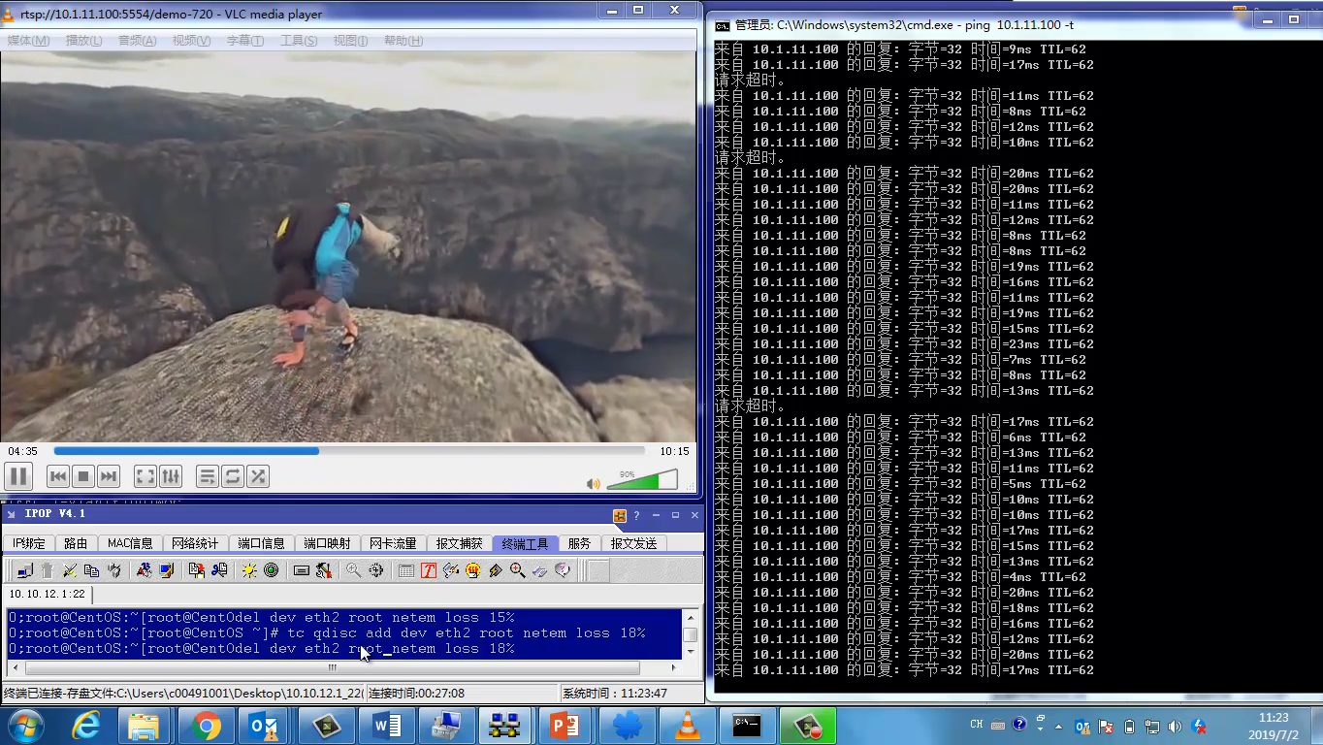
品质体验
自适应前向纠错A-FEC，使能抗30%丢包的流畅视频体验
自适应前向纠错A-FEC
实时感知应用丢包，自适应冗余补偿
NetEngine AR
NetEngine AR
WAN
②应用丢包实时感知
优化视频会议，视频直播，视频监控，VoIP体验
③自适应冗余补偿
①链路丢包
④报文前向纠错
A-FEC
传统：> 2%丢包，视频即花屏
A-FEC：30%丢包，视频不卡顿

Slide 16
品质体验
应用级智能选路，关键应用体验可保障
客户价值
①3大识别技术
快速识别关键应用
②应用级智能选路，关键应用自动切换至最优链路
基于应用SLA，优先级，带宽多因子智能选路
可保障
的关键应用体验
首包识别
特征识别
自定义应用
MPLS
关键应用自动切换至最优链路
链路拥塞
丢包/延时/抖动
> 90%
带宽利用率
Internet
最优链路
充分利用MPLS，Internet，LTE等混合链路
关键应用
如视频，ERP等
EN
Notes:
AI是一种技术，华为云致力于将AI和企业实际业务场景深度结合，提供华为云EI（Enterprise Intelligence）服务和EI智能体解决方案，用AI技术解决企业实际业务问题。
EI ModelArts是华为云提供的一站式普惠AI开发平台。通过“极快” （图像识别训练全球最快）和 “极简”（通过创新的ExeML自动学习技术）实现0代码AI模型开发
华为云提供EI Advanced API的丰富接口。这些接口有两个特点，全领域覆盖（支持全域的AI能力开发，即支持视频，图片，语言和文本等）；“零门槛”，企业应用的开发人员能很简单的使用这些API接口。
华为云除了面向开发者提供一站式普惠AI开发平台，和面向企业应用提供EI API服务外，结合行业Know how和企业生产运营的大数据，面向工业，交通，城市等行业场景提供EI 智能体解决方案。
华为云是目前国内唯一的提供AI全栈全场景能力的云服务商。
华为云EI ModelArts，从0到1开发训练AI模型，通过“极快”和“极简”实现普惠AI。华为云EI ModelArts一站式AI开发平台，提供海量数据预处理及半自动化标注、大规模分布式训练、自动化模型生成，以及端-边-云模型按需部署能力，管理全生命周期 AI 工作流。
图像识别训练全球最快（By 斯坦福大学 DAWN Benchmark测试）；通过创新的ExeML（自动学习）技术，，实现0代码极简AI模型开发。
**********************************
Slide Owner: Gaoshijie（00477859） Cloud BU MKT
Latest update: Jan, 2019
Recommended target audience: all
**********************************

Slide 17
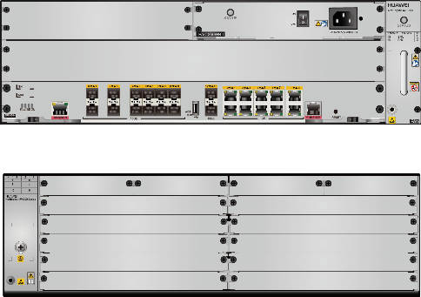

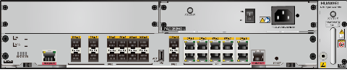
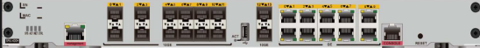




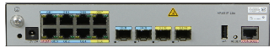
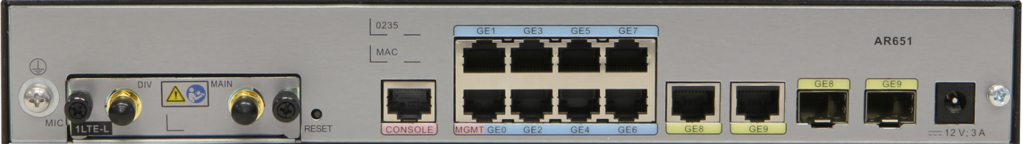
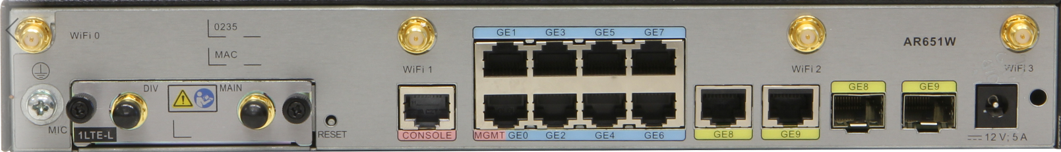

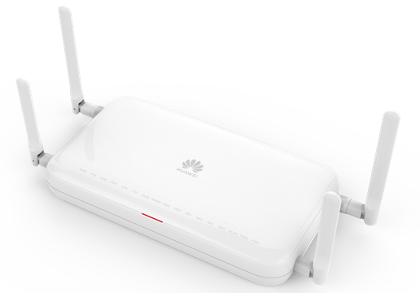
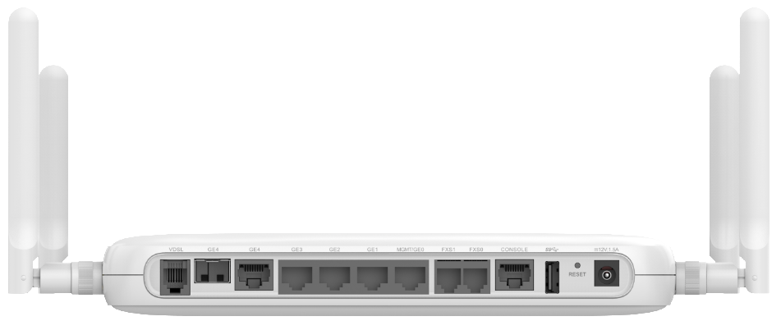
NetEngine AR全家福，满足不同场景分支互联
总部/大型分支
NetEngine AR6300
NetEngine AR6280
NetEngine AR6300/AR6200 系列
SRU-400H/SRU-600H
SRU-400H/SRU-600H
中小企业分支
AR6121
AR6121E
AR6140-9G-2AC
AR6140E-9G-2AC
AR6140-16G4XG
NetEngine
AR6100 系列
AR6120
新
新
A版
A版
小企业
以太
以太 + LTE(MIC)
以太 + Wi-Fi + LTE(MIC)
以太 + DSL+ Wi-Fi + LTE (MIC)
以太 + POE + Wi-Fi + LTE (MIC)
NetEngine
AR650系列
AR651C
AR651
AR651W
AR657W
AR651W-8P
新
SOHO
以太+Wi-Fi
以太+Wi-Fi+ 语音
以太+Wi-Fi+LTE + 语音
NetEngine
AR610系列
AR611W
NetEngine AR617VW
NetEngine AR617VW-LTE4EA
A版

Slide 18
企业互联迈入5G+SD-WAN时代
华为SD-WAN解决方案，打造企业上云宽管道
成功案例

Slide 19
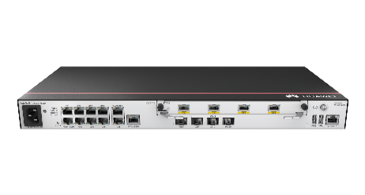

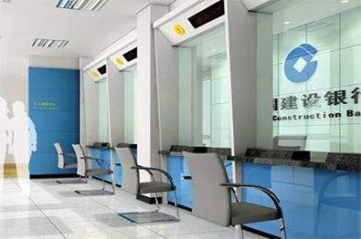




案例：中国建设银行积极推动5G+智慧银行转型
5G (UL: 230 Mbps; DL: 900 Mbps)
客户价值
VTM， 太空舱
机器人， IoT
5G上行，100x带宽，毫秒级时延
5G
AI, 千人千面
金融云
DL：900M，UL：230M
5G
结售汇业务
专线
专线 (2 Mbps)
5G
2M
2M
1天通网：免布线，即插即用
2Mbps
100Mbps
5G
1天
2~10M
20M
10M
20M
…
30天
专线
班克互动
仿真机器人
STM智能柜员机
太空舱
最优体验：SD-WAN使能应用级智能选路
人工柜台
VS
传统网点
交易结算型
智慧网点
营销服务型
0.67分钟
现在
传统
结售汇办理
时间90%↓
华为
10分钟
过去
Notes:
1、基于5G AR，建行首推5G +智能银行。构建“5G+MSTP专线”双通道服务网络，借助5G实现网点带宽从20M扩容到 > 500Mbps（峰值速率>1Gbps）。
2、保障金融太空舱，智慧柜员机（>20M），摄像头（>20个，>100Mbps）等近100智能终端带宽需求，为仿真机器人，班克投影（<10ms）提供低延时体验。
3、不仅提升客户全旅程金融服务体验，同时分流人工柜台近2/3的客户，客户排队等待时间平均减少约5分钟，结售汇业务从10分钟缩短为0.67分钟，理财产品销售办理从5分钟缩短为1分钟，客户满意度大幅提升。

Slide 20


Powered by
以澎湃动力
引领智能IP网络

